Slide 1
DOMÁCÍ HOSPICOVÁ PALIATIVNÍ PÉČE FARNÍ CHARITY NERATOVICE
Miloslava Machovcová
Teplice 19.-20.10.2017

Slide 2
Co je domácí hospicová péče ?
Je odborná komplexní péče o pacienta v terminálním stádiu onemocnění, kdy léčba již nezabírá a příchod smrti se nezadržitelně blíží
Posláním domácí HP je všestranná podpora a pomoc rodinám i jednotlivcům, kteří se rozhodli pečovat doma o vážně terminálně nemocnou osobu blízkou
Je poskytována v souladu s postupy paliativní medicíny

Slide 3
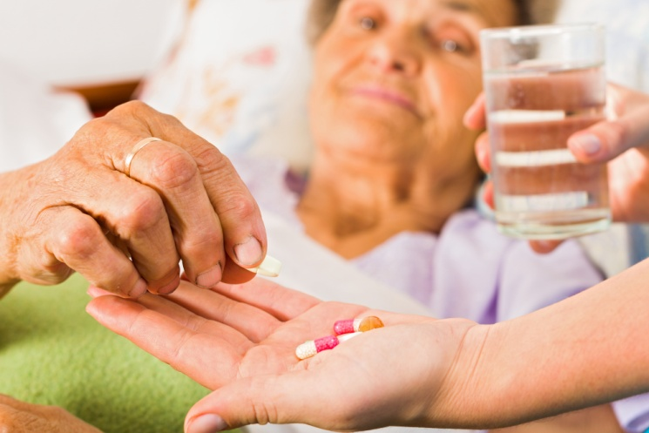
Podmínky poskytování
Domácí hospicovou péči poskytujeme za předpokladu:
aktivní spolupráce s praktickým lékařem nemocného – lékařem paliativní medicíny
pokud byl pacient seznámen se svým zdravotním stavem a rozumí možnostem i limitům domácí hospicové péče a souhlasí s jejími principy
v rodině je alespoň jedna osoba připravena převzít odpovědnost za každodenní péči o pacienta

Slide 4
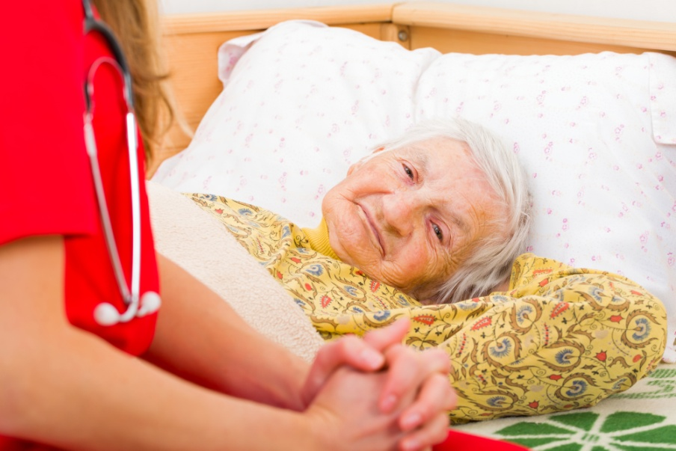
Kompetence
Zdravotní sestra je proškolena pro poskytování péče v domácím hospici a zajišťuje:
zajišťuje ordinaci lékaře nemocného a lékaře pro léčbu bolesti
dle indikace lékaře aplikuje léky, infuzní terapii
pečuje o rány, monitoruje bolest
zaučuje rodinu v péči o nemocného
spolupracuje se sociální službou a zajistí tuto péči v rodině klienta
zaškoluje členy rodiny v ošetřování nemocného

Slide 5
se všemi zdravotními pojišťovnami máme nasmlouvaný signální kód 06349 – kód domácí hospicové – paliativní péče
jsme vybaveni patřičnými přístroji – odsávačky, injektomaty, aplikátory, polohovací lůžka, jednorázové pomůcky – toto je podmínka pro nasmlouvání signálního kódu
zdravotní sestra je proškolena, zaučena, má doplněno další vzdělání
zdravotní sestry jsou vybaveny taškou, s příslušným materiálem do terénu – taška pro domácí zdravotní péči

Slide 6
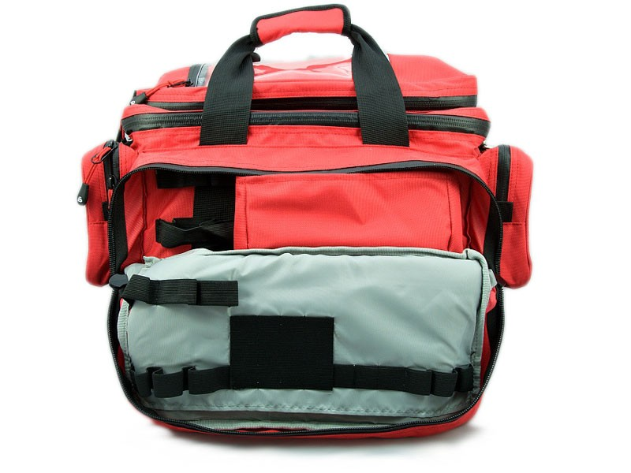
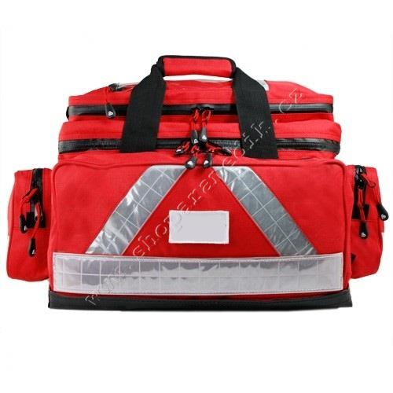
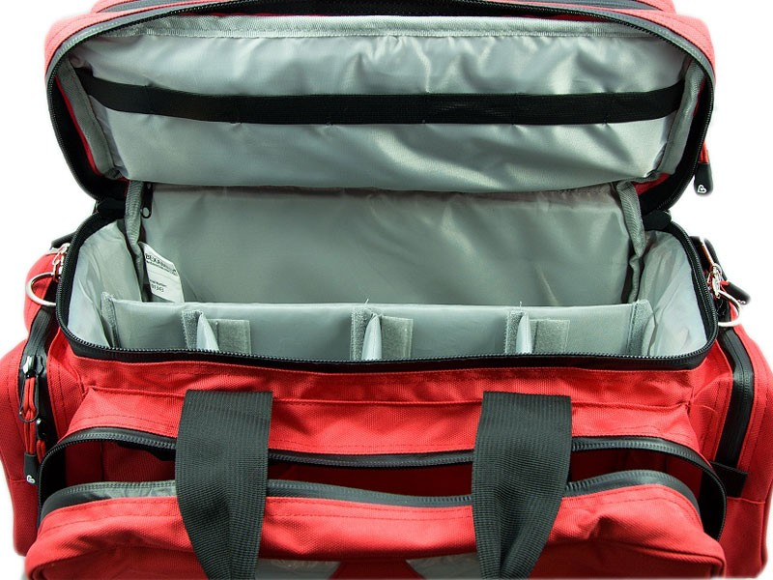
Taška

Slide 7
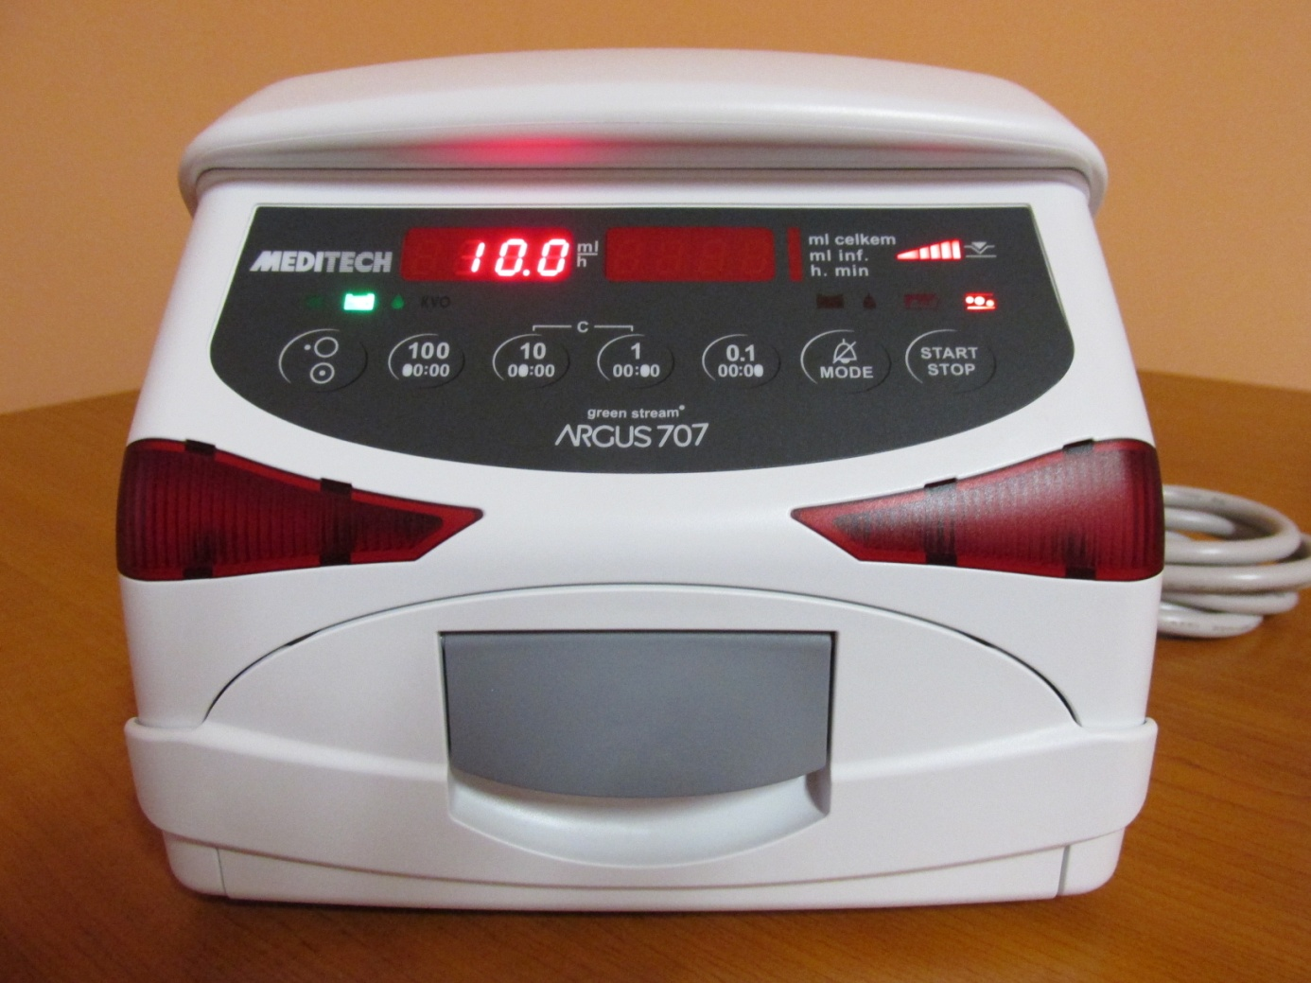
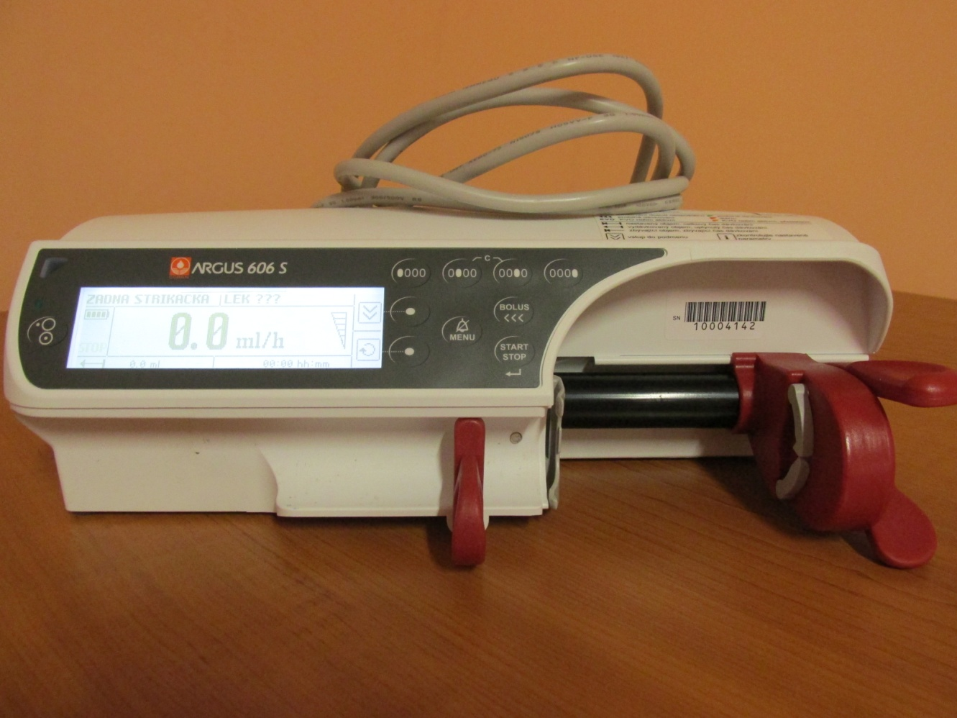
Pomůcky
Lineární dávkovač ARGUS
Infůzní pumpa Argus Meditech

Slide 8
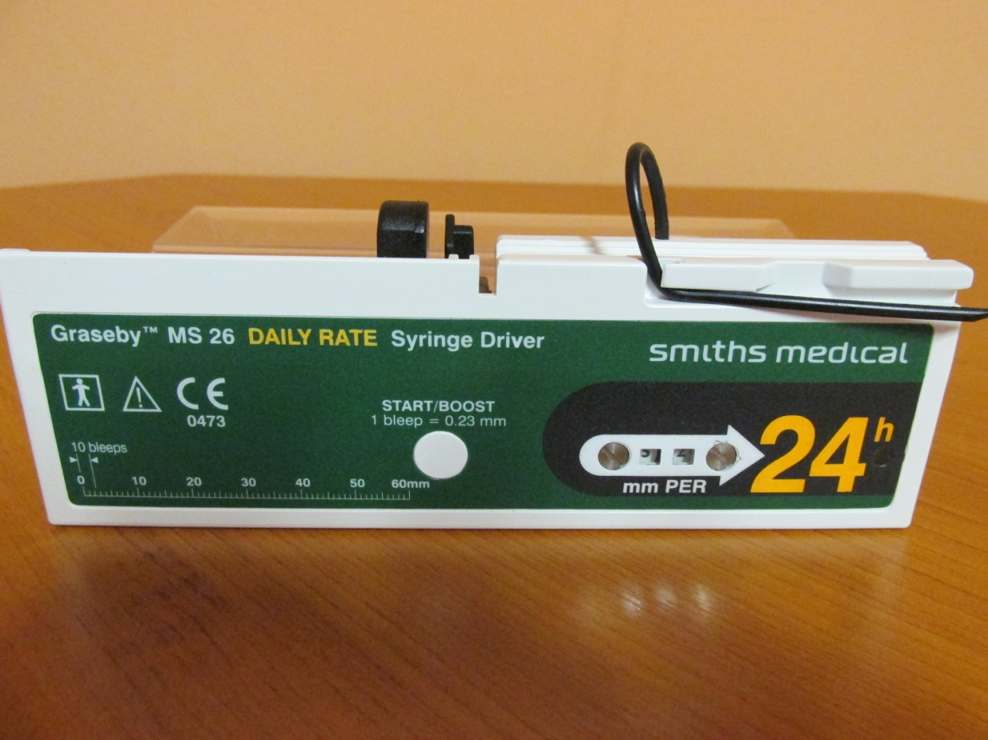
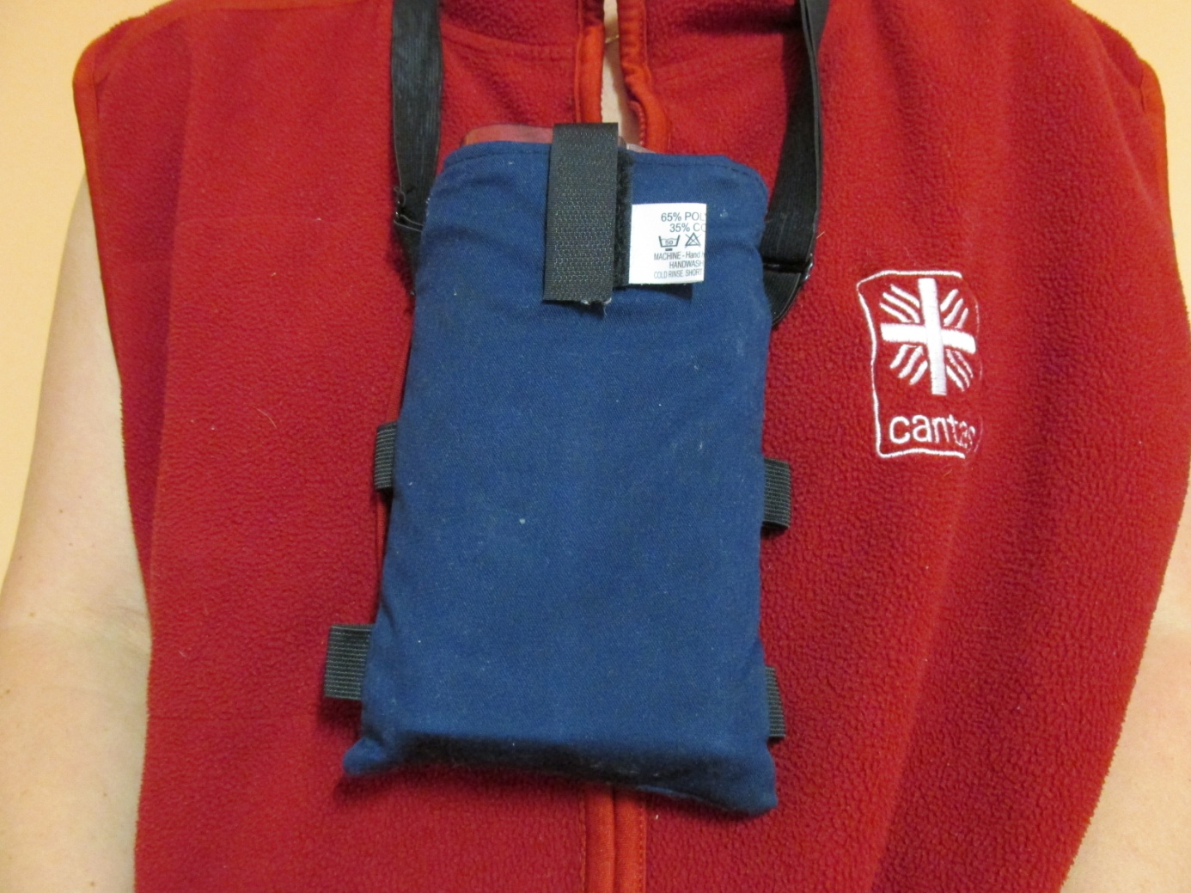
Přenosný stříkačkový dávkovač Graseby

Slide 9
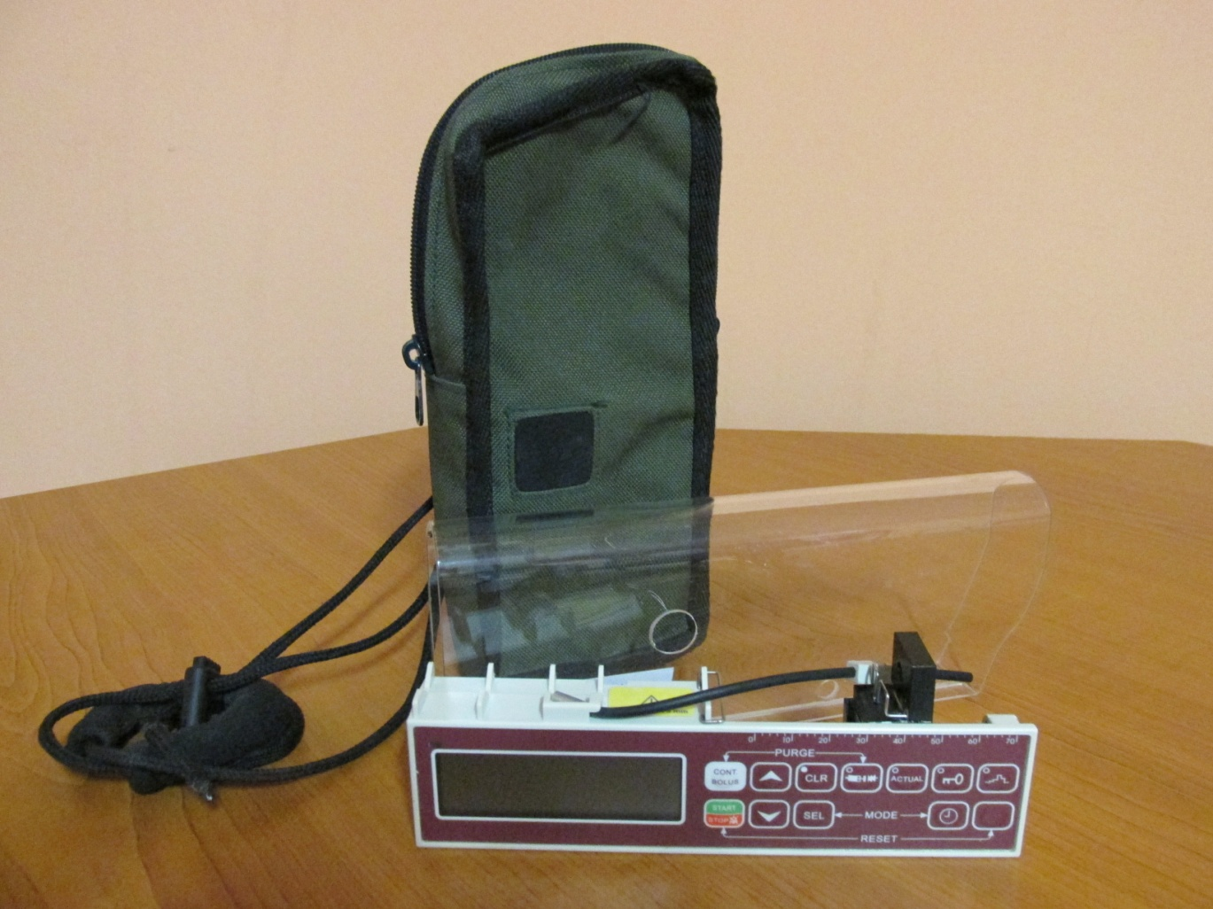
Přenosný stříkačkový dávkovač ONYX

Slide 10
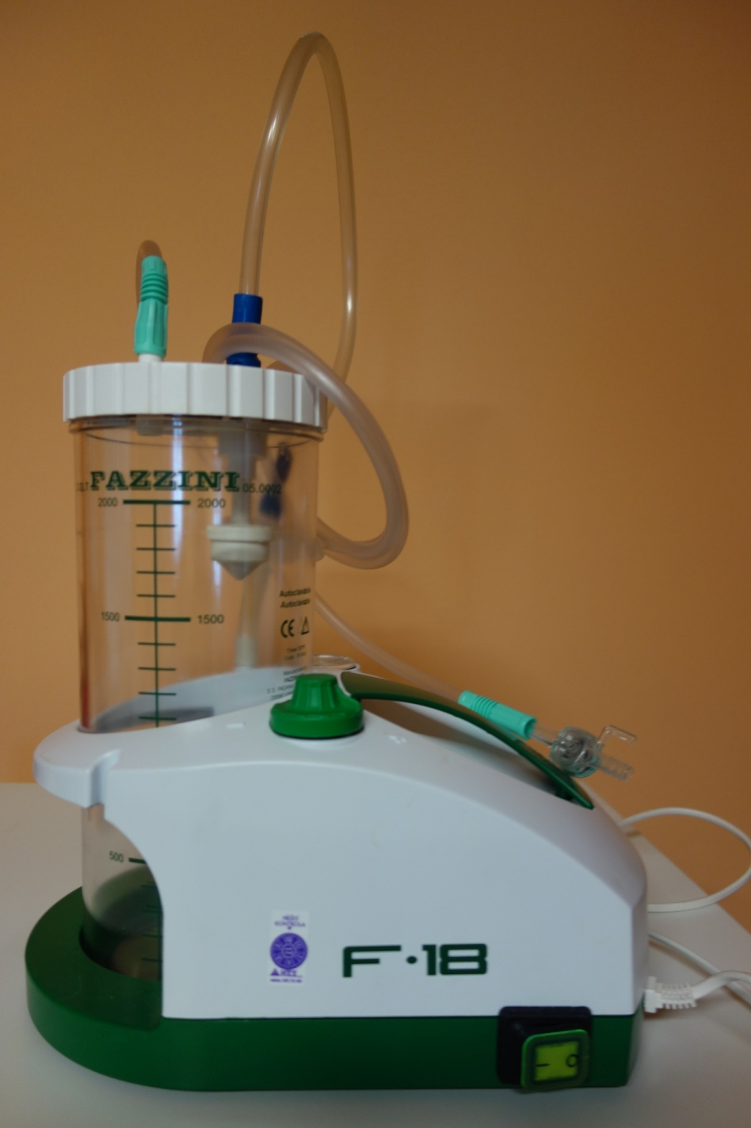
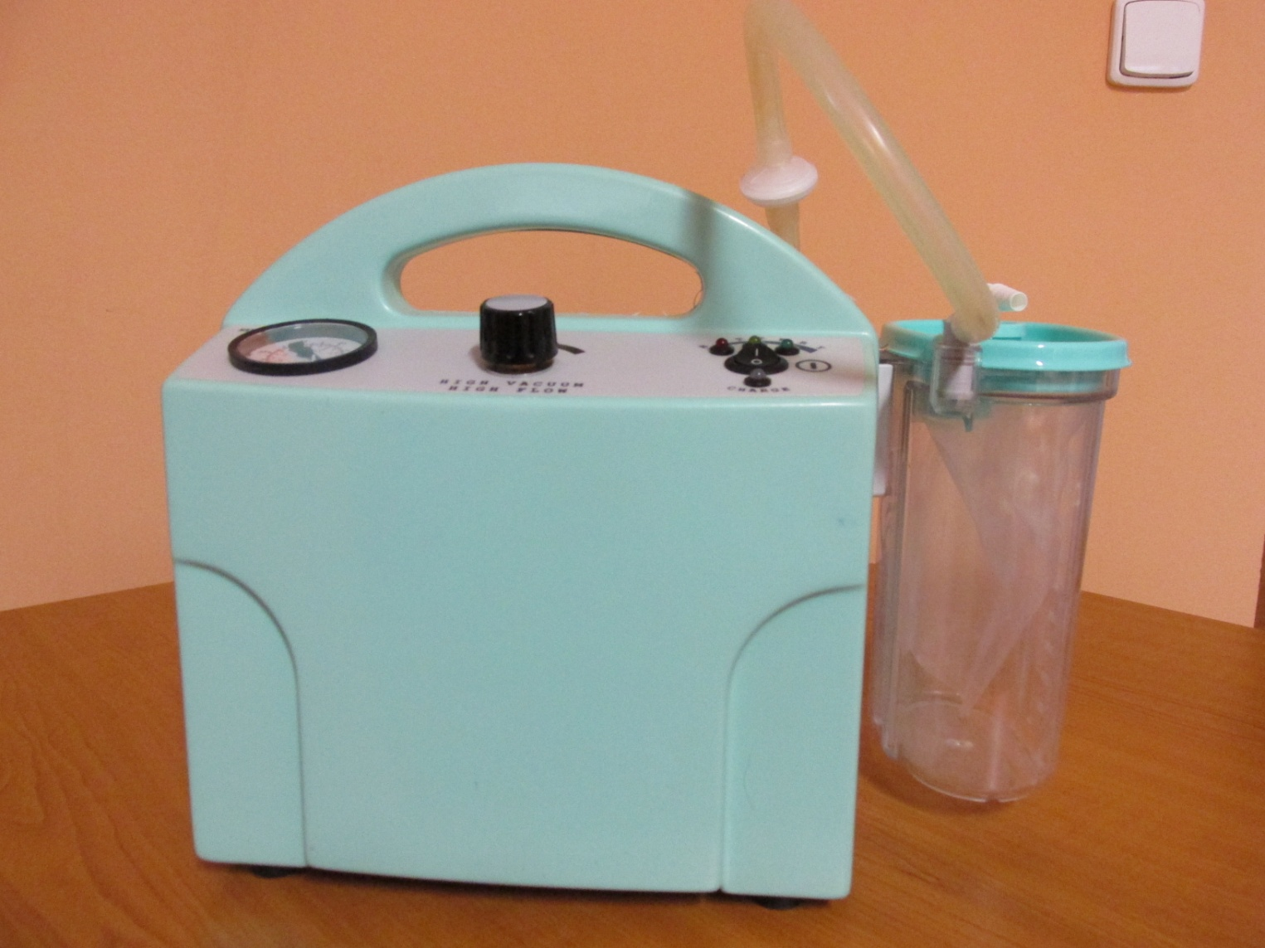
Odsávačka Mevacs M30
Odsávačka Fazzini

Slide 11
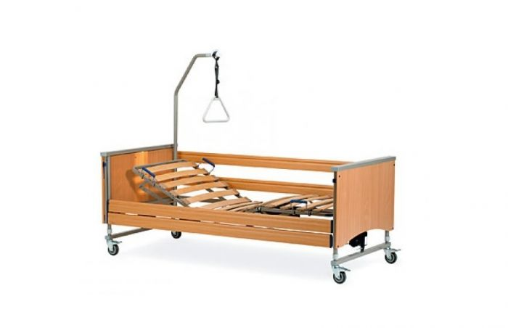
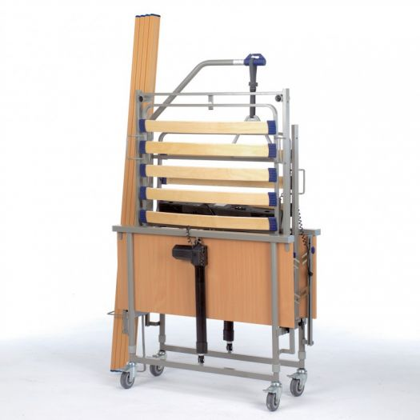
Polohovací lůžko
spolupracujeme s firmami, která dnes zajišťují polohovací
lůžka pro klienty do domova např.firma :
SORAL & HANZLIK, s.r.o. , která zajišťuje
veškerý servis ( nemáme technika )

Slide 12
Graf porovnání signálního kódu 06349
ROK | 1. počet r.č., u kterých byl vykázán kód 06349 | 2. počet dní, ve kterých byl vykázán kód 06349 | 3. celkový počet všech vykázaných kódů 06349
2014 | 5 | 26 | 58
2015 | 10 | 84 | 112
2016 | 14 | 109 | 180
2017 | 21 | 240 | 402
 | GRAF - POROVNÁNÍ VYKÁZANÉHO SIGNÁLNÍHO KÓDU 06349 ZA SLEDOVANÉ OBDOBÍ

Slide 13
péče o pacienty v terminálním stádiu je velmi náročná, vyčerpávající pro sestry i pečovatelky, proto musí být dobře ohodnocena
pokud je péče v odpoledních hodinách, v nočních hodinách, musí být uhrazen příplatek, snažíme se zaměstnance ohodnotit formou odměn
v organizace se snažíme své zaměstnance dobře ohodnotit, vážit si jich, vybavit je materiálem – každá sestra má tonometr, glukometr, jednorázové pomůcky, teploměry a to co je potřeba pro péči o pacienty.

Slide 14
Kazuistika
Pacient s tumorem mozku, 21 let
Rodiče si přejí, aby zemřel doma. A také trochu věří na zázrak. Tatínek nakoupil spoustu podpůrných preparátů a je úplně mimo obraz. Pacient je orientovaný, imobilní, s permanentním katetrem, dekubit na patě, později i v sakru. Bolesti hlavy při sebemenší manipulaci. Čeká na bratra, medika, který má přijet na týden domů. Mezitím úporně zvrací, a nic nepomáhá. Je zchvácený, vysušený, bolesti hlavy se od námahy stupňují. Jde o eden mozku. Řešíme s lékařem a podáváme infuze.
Pacient našel společnou řeč se sestřičkami, které jsou jen o něco starší než on. Při ošetřování mu pouští muziku, povídají si co je venku nového a i se zasmějí.
Víme že čeká na bratra a pak odejde.
O týden později pacientovi vypadl permanentní katetr. Lékaři z pohotovosti ani praktikovi se nepodařilo ho znovu zavést. Zoufalá matka volá, že má převozku na urologii do 14 km vzdálené nemocnice. Bydlí ve 3.patře bez výtahu.
Máme všichni strach, že převoz nepřežije a bratra se nedočká.
Zkoušíme primáře z urologie,má všechny lékaře na sále. Volám záchranku.

Slide 15
Sloužící lékař je velice vstřícný, ale umí prý víc resuscitovat než cévkovat.
Telefonuje sestřička-zkus lékaře ARO – zkouším lékaře : uteč kdo můžeš, do jaké díry zase pojedu. Všechno mu vylíčím. Po službě ho sestřička posadí do auta a jedou. Lékař pacienta zacévkuje, vyšetří, poradí. A zadarmo – je zlatej !
Přijíždí pacientův bratr. Problémy jako by zmizely, prožijí spolu hezký týden. Po jeho odjezdu v 6 hodin ráno volá sestra. Jedeme za pacientem, umírá, volala jeho maminka. Zavolej praktického lékaře bude to zlé. Jsme domácí hospicová paliativní péče.
Pacient zemřel ještě než praktický lékař začal ordinovat.
Sestřičky pacienta umyly, oblékly mu šaty z tanečních, do kapsiček s sebou dostal penízky z maturitního plesu a do ruky plyšového medvídka, který ho doprovázel od dětství.
Všichni měli v očích slzy. ☹

Slide 16
Pacientka po operaci krčku kosti stehenní, *1935
asi 3 týdny chodí o berlích bez zátěže, dojíždí k ní rehabilitační sestra. Paní je orientovaná, schopná, bohužel po zjištění schopná všeho ☺
Paní užívá Warfarin 5mg. Telefonuji pacientce o změně medikace, vysvětlím které tabletky to jsou a prosím aby si pacientka změnu medikace zapsala.
Sestřičko nedělejte si starosti. Ta operovaná noha potvora otekla a bolí, určitě je to z těch prášků a tak jsem je vyhodila na hnůj. Ztuhnu a pokouším se jí vysvětlit, co se všechno může stát. Bere to na lehkou váhu, dokud nedostanu nápad.,,Máte slepice ? Mám a co ? Tak o ně přijdete. Až ty prášky najdou a sezobou, vykrvácí a umřou.. Sestřičko tak to si beru baterku a hned tam letím. Představím si, jak o berlích s baterkou leze po hnojišti a co se vše může stát. Opovažte se, vykloubíte se a jste znovu v nemocnici. Hned k vám jede sestřička, počkejte na ní !“ Ve vsi bydlí moje mladá chirurgická sestra, okamžitě k ní jede. Warfarin na hnoji najde a zachrání slepice i pacientku. ☺

Slide 17
Děkuji za pozornost !

